Slide 1
Web开发
2024

Slide 2
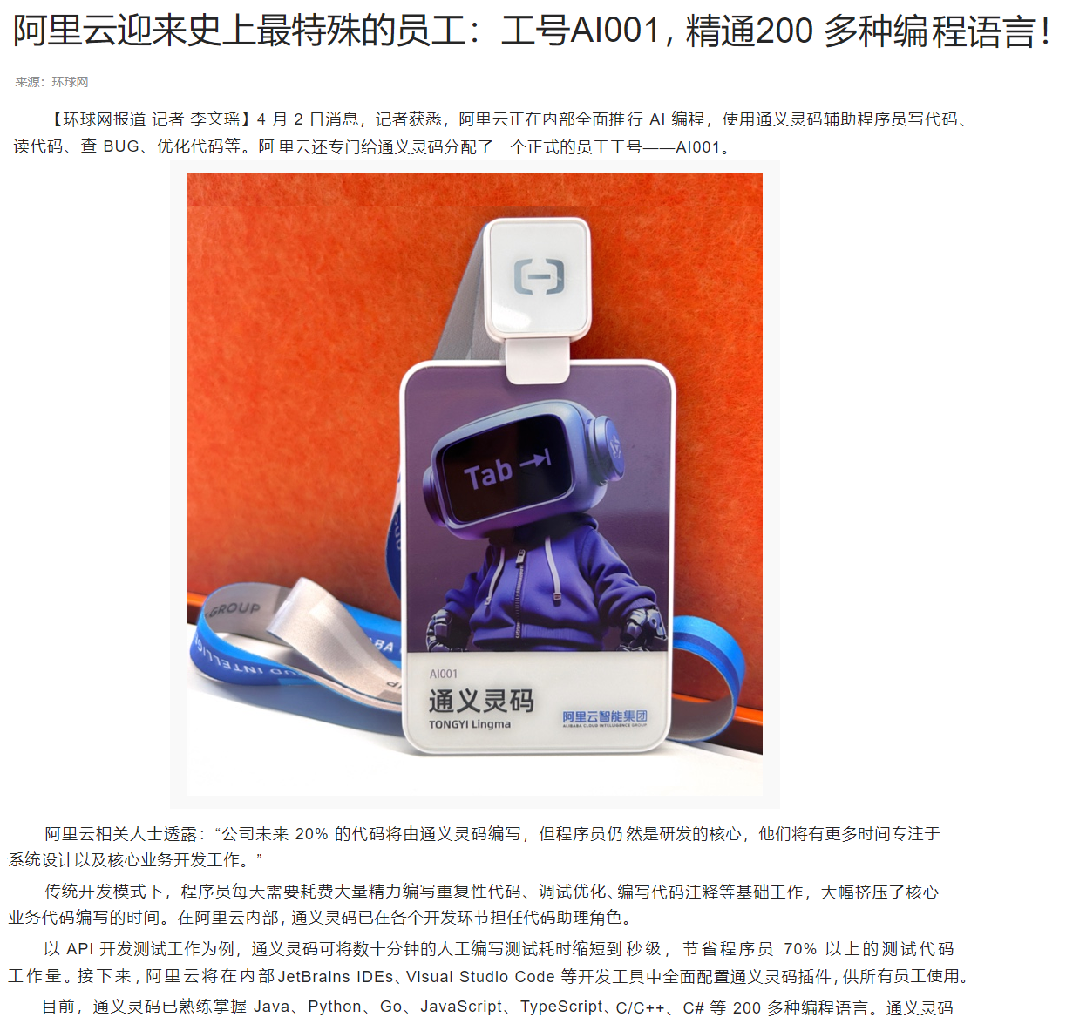

号外号外，黑马又出新课啦~
惯例
???
AI

Slide 3
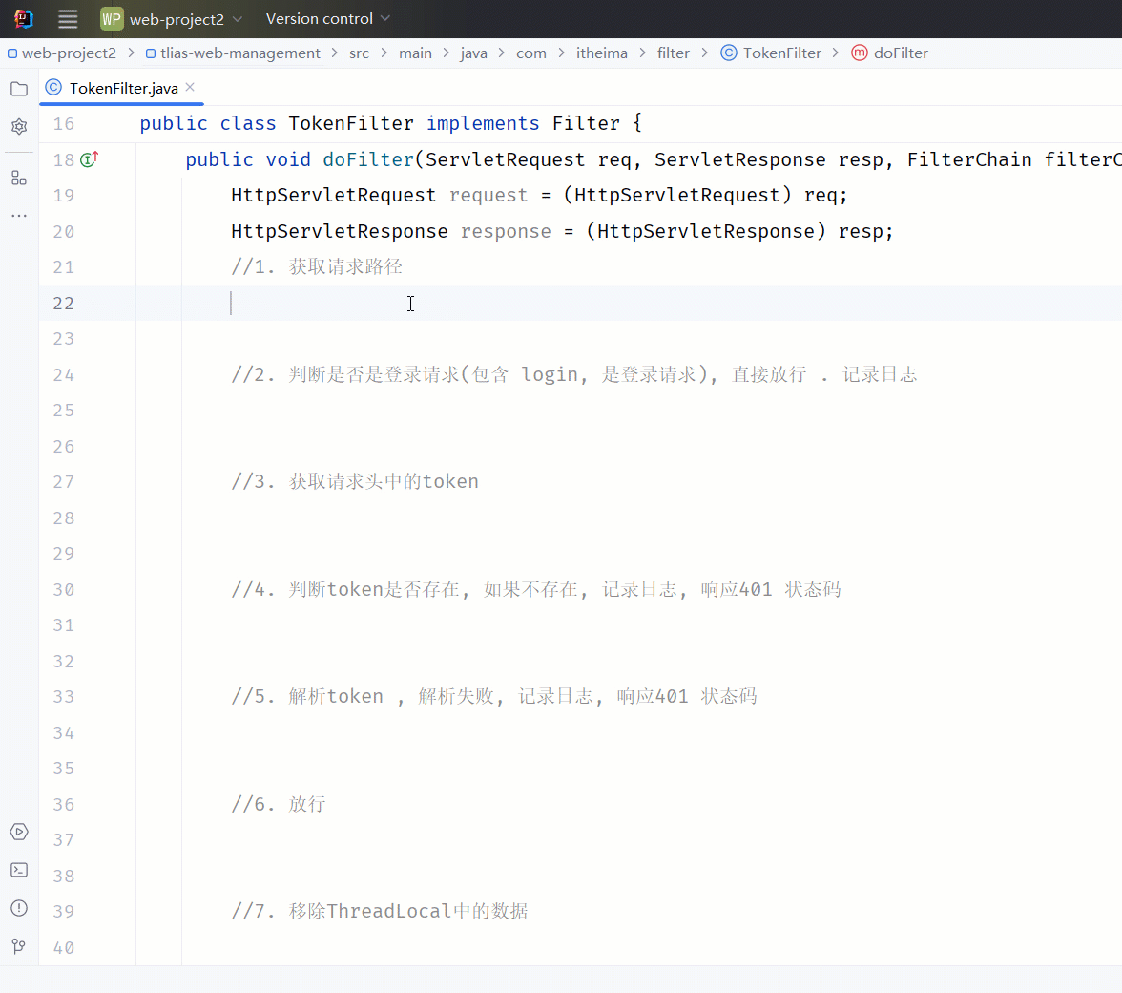
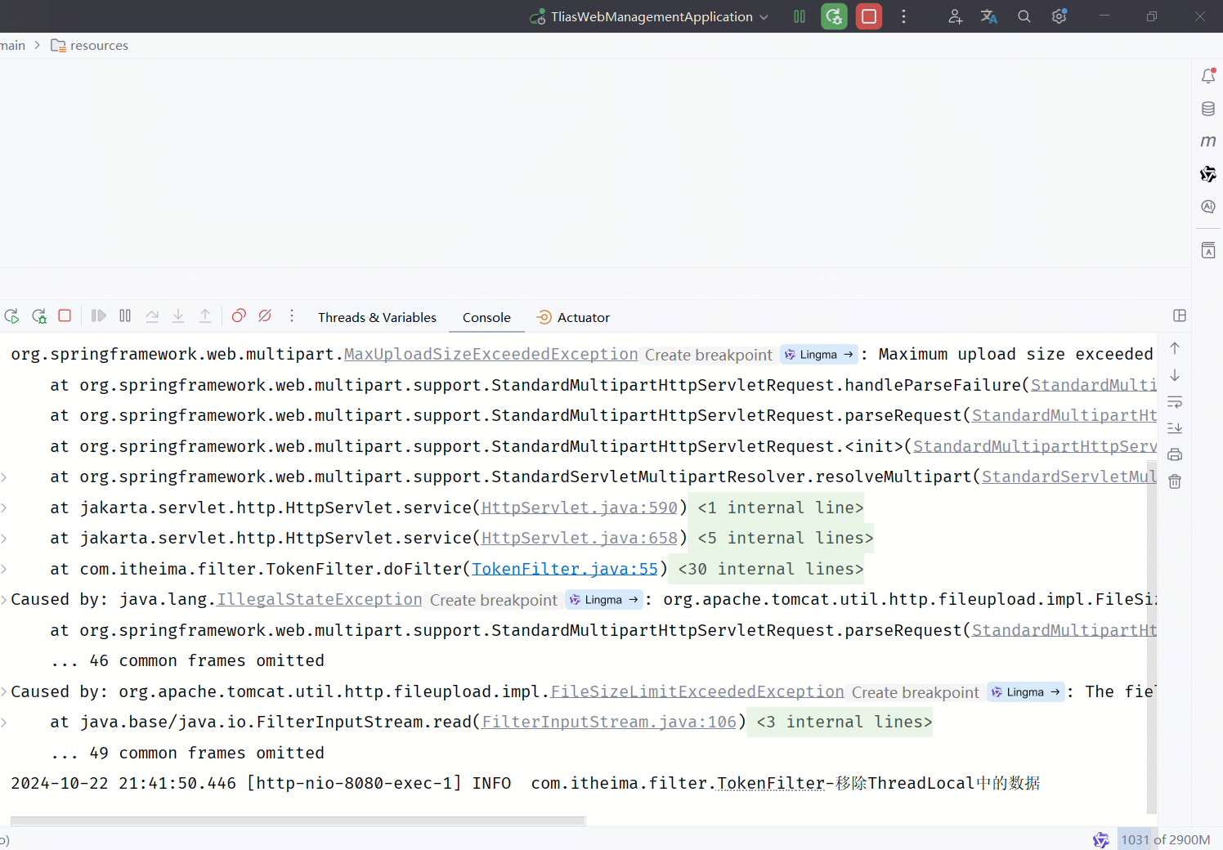



AI时代-未来已来
编写代码
基础代码AI辅助编写，效率高，写的多
Java+AI
问题解决
基于AI解决复杂业务问题，优化程序，修复Bug

Slide 4
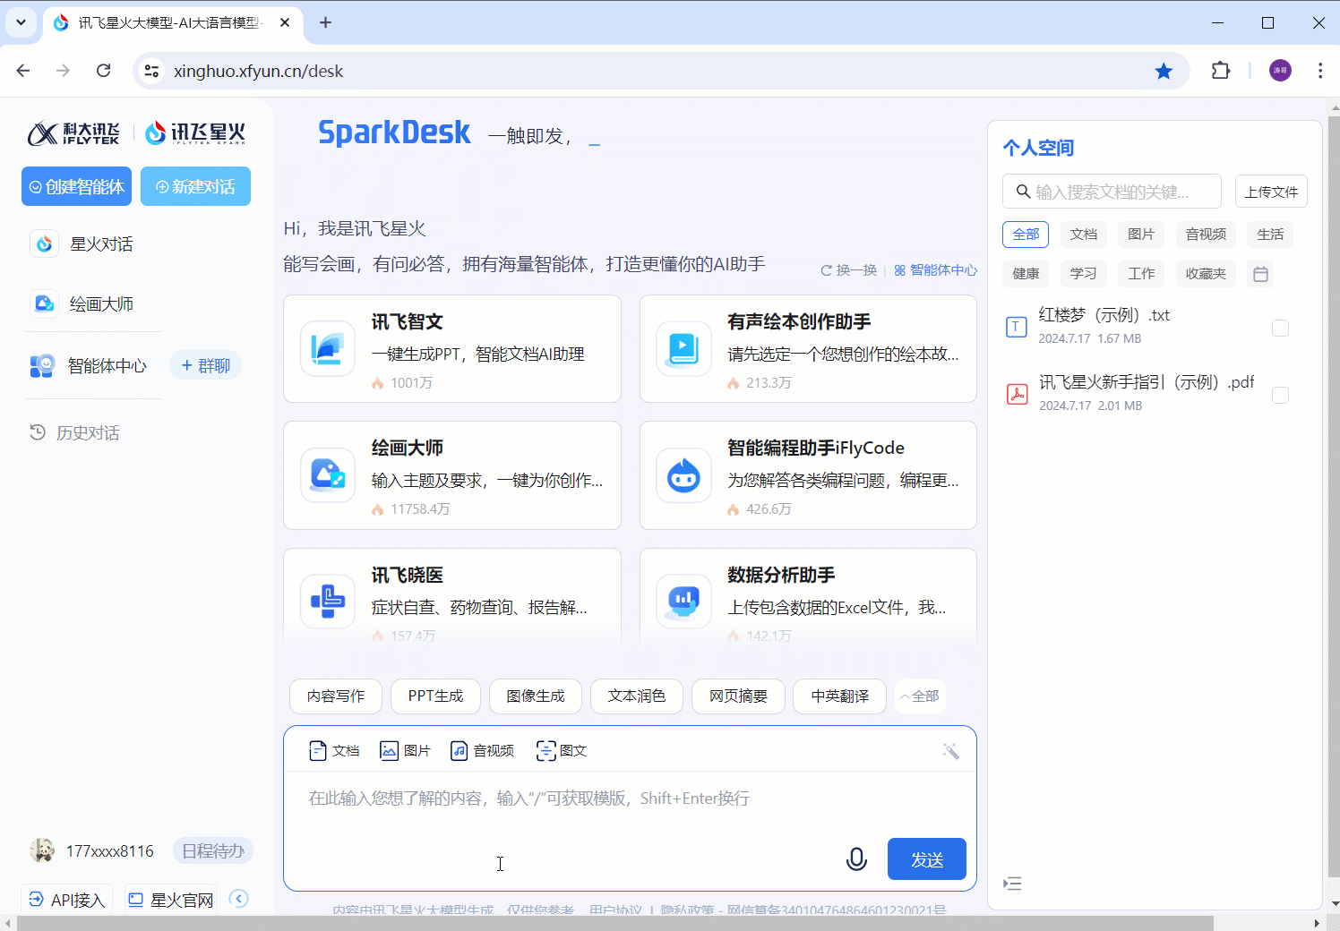
AI时代-未来已来
编写代码
基础代码AI辅助编写，效率高，写的多
新技术学习
根据具体的需要结合着AI，快速上手新技术。
Java+AI
问题解决
基于AI解决复杂业务问题，优化程序，修复Bug
分析设计
基于AI设计数据库及业务方案，简单快捷。

Slide 5
AI时代-未来已来
课程 | 编码能力 | 问题解决 | 新技术学习应用 | 业务分析设计
传统Java课程 | 手动编码能力较强 (效率低) | 百度、问别人（弱） | 官网、百度 （慢、效率低） | 无途径（较弱）
Java+AI课程 | 手动编码能力较强 (效率高) | AI（强） | 效率高、准确度高 | 较强

Slide 6
AI时代-未来已来
课程 | 编码能力 | 问题解决 | 新技术学习应用 | 业务分析设计
传统Java课程 | 手动编码能力较强 (效率低) | 百度、问别人（弱） | 官网、百度 （慢、效率低） | 无途径（较弱）
Java+AI课程 | 手动编码能力较强 (效率高) | AI（强） | 效率高、准确度高 | 较强

Slide 7
AI时代-未来已来
课程 | 编码能力 | 问题解决 | 新技术学习应用 | 业务分析设计
传统Java课程 | 手动编码能力较强 (效率低) | 百度、问别人（弱） | 官网、百度 （慢、效率低） | 无途径（较弱）
Java+AI课程 | 手动编码能力较强 (效率高) | AI（强） | 效率高、准确度高 | 较强

Slide 8
AI时代-未来已来
课程 | 编码能力 | 问题解决 | 新技术学习应用 | 业务分析设计
传统Java课程 | 手动编码能力较强 (效率低) | 百度、问别人（弱） | 官网、百度 （慢、效率低） | 无途径（较弱）
Java+AI课程 | 手动编码能力较强 (效率高) | AI（强） | 效率高、准确度高 | 较强

Slide 9
AI时代-未来已来
课程 | 编码能力 | 问题解决 | 新技术学习应用 | 业务分析设计
传统Java课程 | 手动编码能力较强 (效率低) | 百度、问别人（弱） | 官网、百度 （慢、效率低） | 无途径（较弱）
Java+AI课程 | 手动编码能力较强 (效率高) | AI（强） | 效率高、准确度高 | 较强

Slide 10
AI时代-未来已来
课程 | 编码能力 | 问题解决 | 新技术学习应用 | 业务分析设计
传统Java课程 | 手动编码能力较强 (效率低) | 百度、问别人（弱） | 官网、百度 （慢、效率低） | 无途径（较弱）
Java+AI课程 | 手动编码能力较强 (效率高) | AI（强） | 效率高、准确度高 | 较强

Slide 11
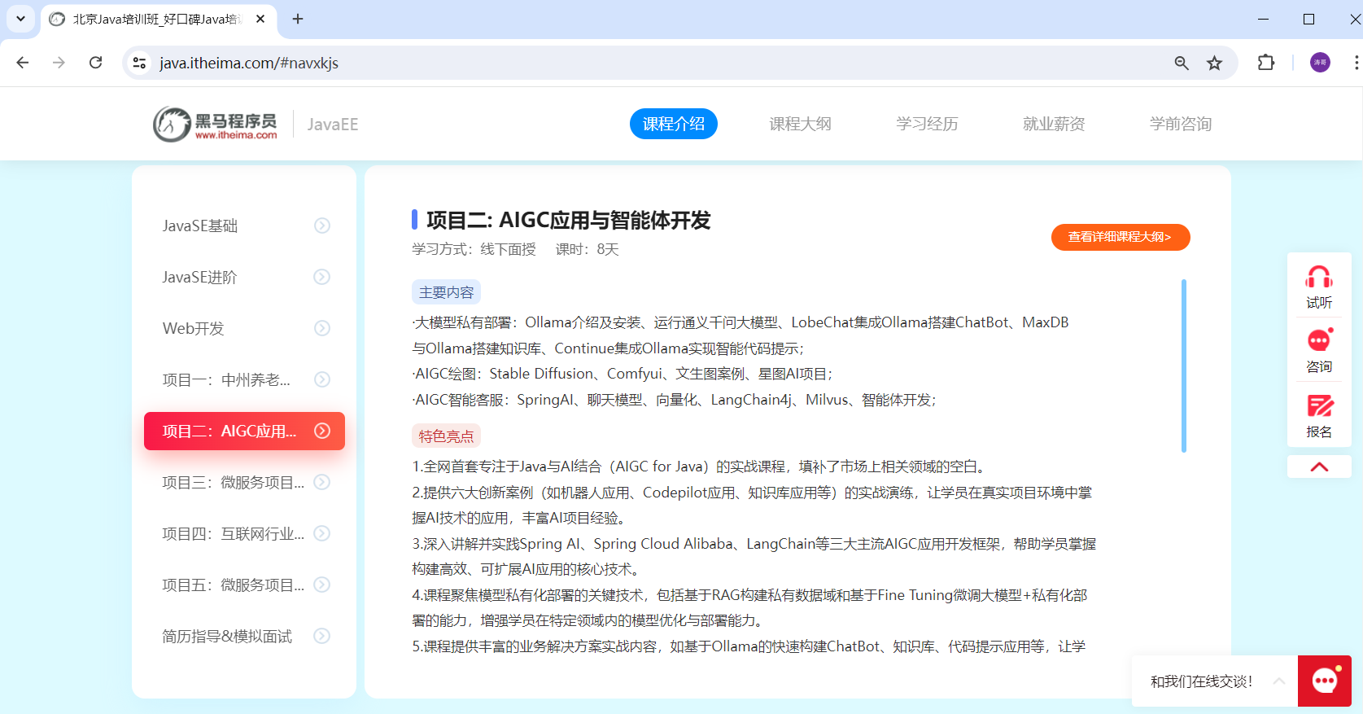
AI时代-未来已来
自身能力大幅提升
软件变得更智能

Slide 12


AI时代-未来已来
__________
Web开发(AI)

Slide 13
Web开发（AI）
2024

Slide 14
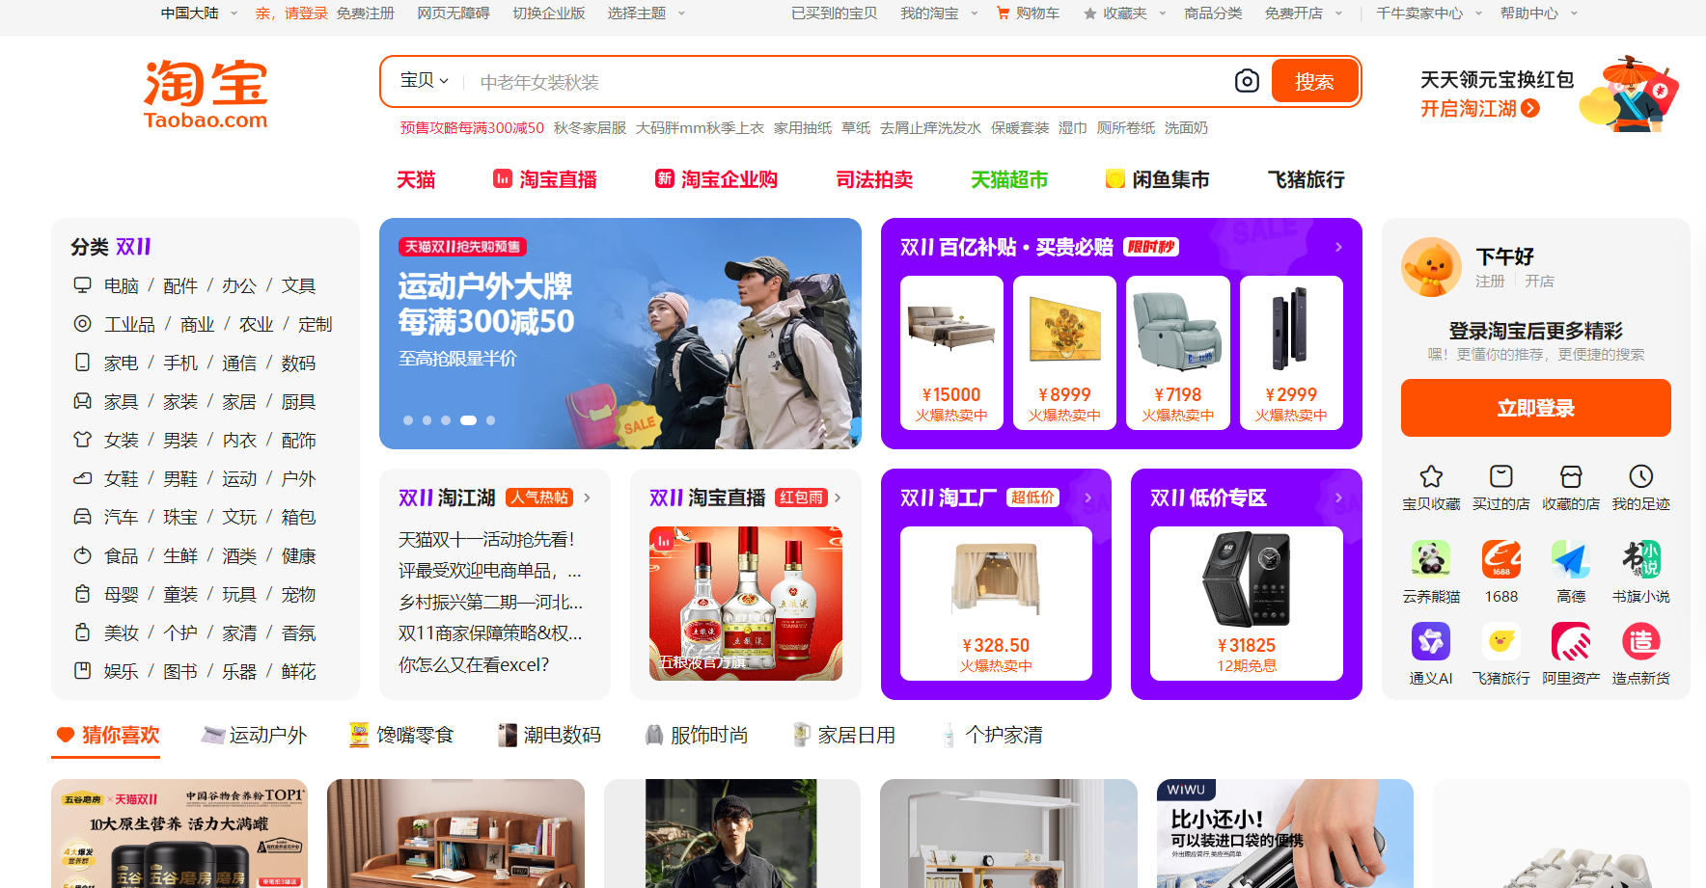
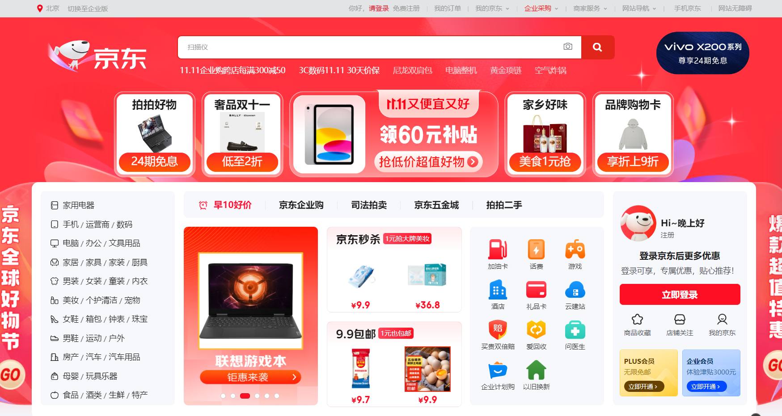

什么是Web
Web：全球广域网，也称为万维网(www World Wide Web)，能够通过浏览器访问的网站。

Slide 15
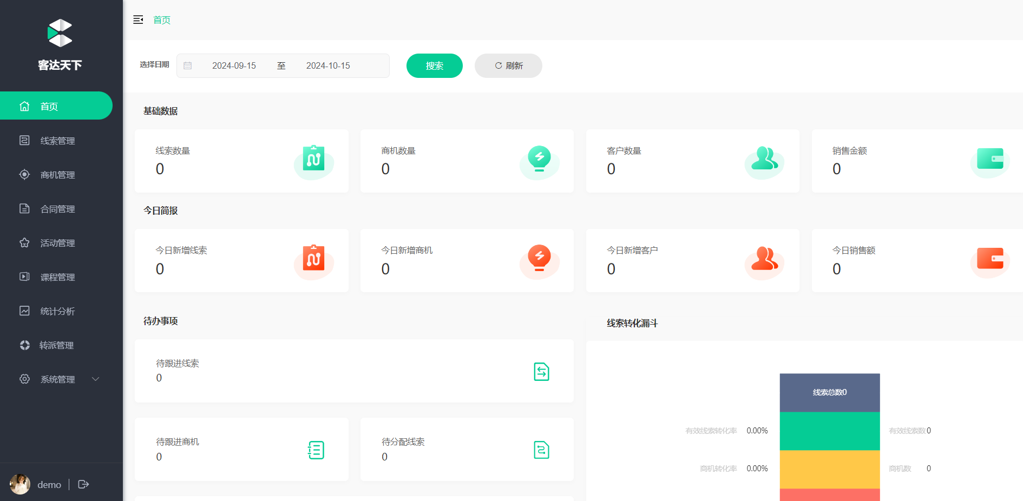
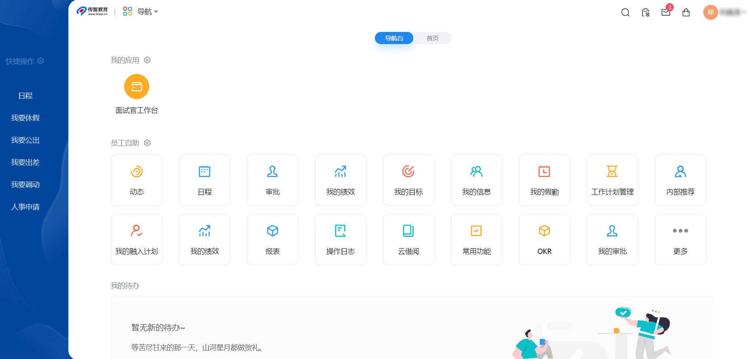
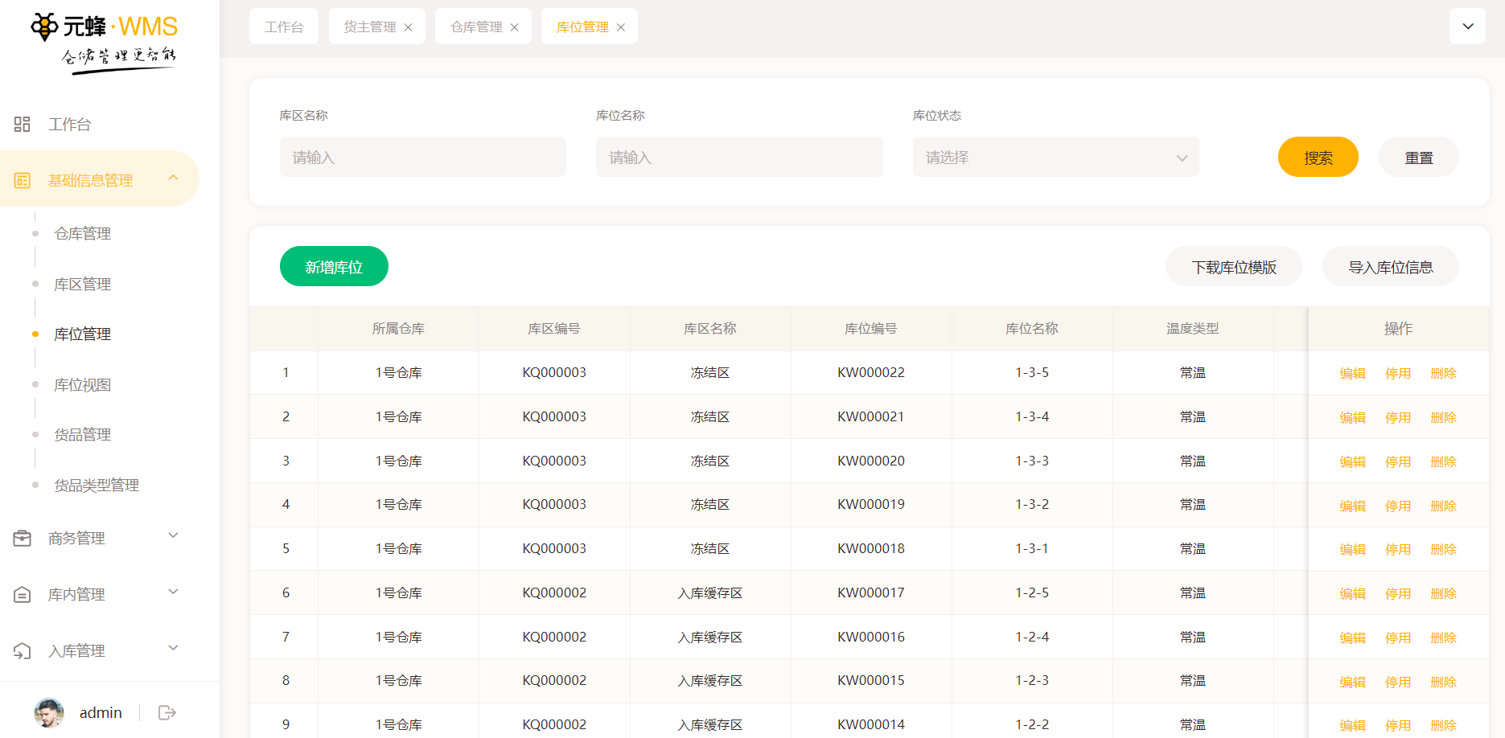
什么是Web
Web：全球广域网，也称为万维网(www World Wide Web)，能够通过浏览器访问的网站。

Slide 16
什么是Web
Web：全球广域网，也称为万维网(www World Wide Web)，能够通过浏览器访问的网站。

Slide 17

什么是Web
https://www.jd.com
前端程序
服务端程序
数据库
界面展示
业务逻辑处理
数据存储和管理

Slide 18

课程安排
AI
AI辅助解释代码
part4:后端Web进阶(2天)
AOP
SpringBoot原理
自定义Starter
Maven高级
6
part6:部署(2天)
Linux
Docker
AI辅助编码、单元测试
part2:后端Web基础(4天)
Maven、HTTP
IOC、DI
MySQL
JDBC、Mybatis
AI编写部署脚本
4
5
part5:前端Web实战(4天)
Vue工程化
ElementPlus
Tlias案例
2
3
AI辅助前端开发
part3:后端Web实战(6天)
部门管理
员工管理
班级管理
学员管理
报表统计
登录认证
...
1
part1:前端Web基础(2天)
HTML
CSS
JS
Ajax/Axios
Vue3
AI辅助编码、程序优化、Bug修复
AI辅助设计页面

Slide 19



课程特色
打造全链路精英
基于SpringBoot3+Vue3最新技术栈实战开发，全方位覆盖项目开发6大环节，从需求分析、设计、前后端开发、联调测试到最终部署全覆盖。
AI赋能高效开发
整个课程阶段，从设计、编码、测试到Bug修复、程序优化全面拥抱AI，培养AI时代下的优秀开发人员。
企业级开发规范
基于当前主流的前后端分离开发模式，从前期的需求分析-表结构设计-接口文档(30+)-功能实现-测试联调-部署，全方面模拟真实企业开发。
项目驱动式教学
以实战项目贯穿整套课程体系，项目含量占比达80%，让你即学即用，实战中掌握web开发核心技术。

Slide 20
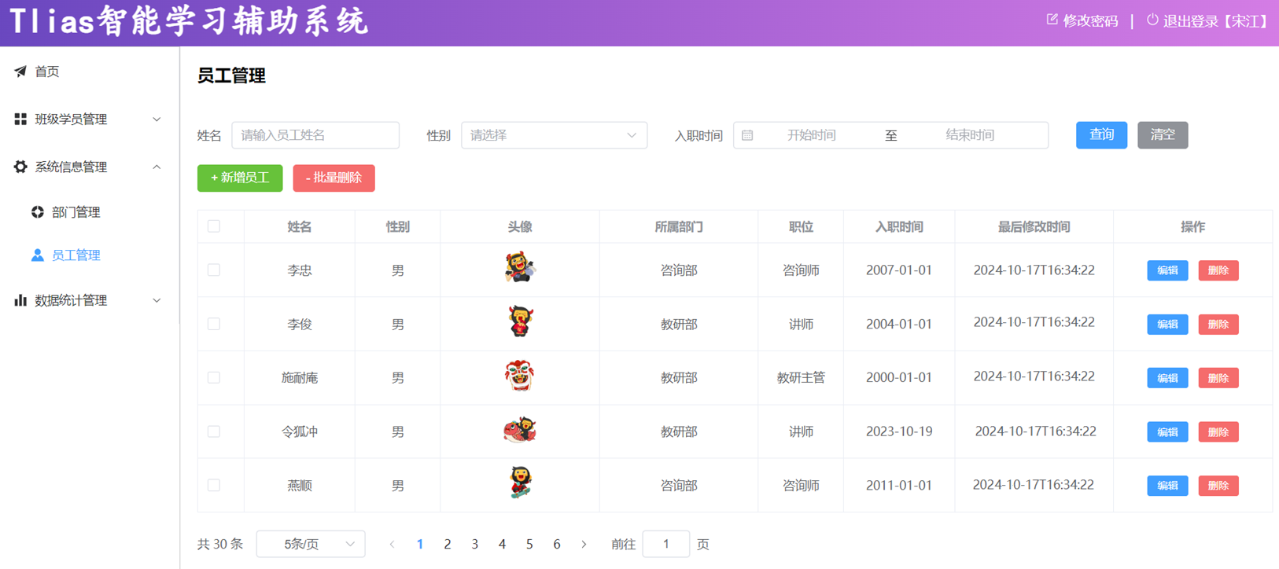
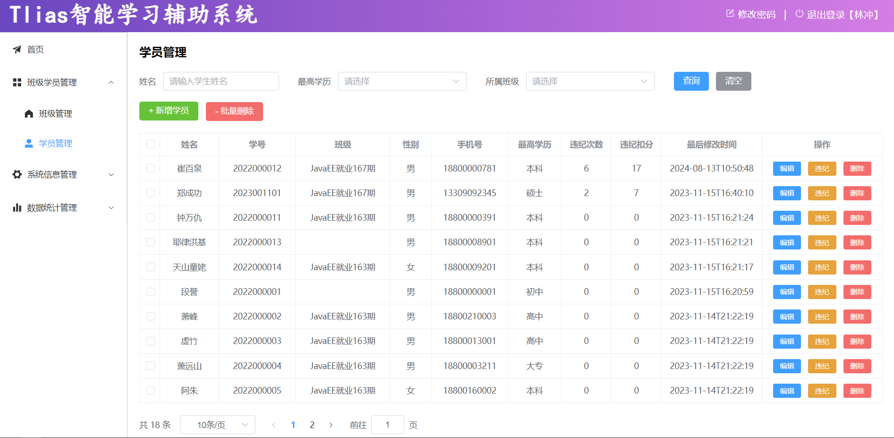
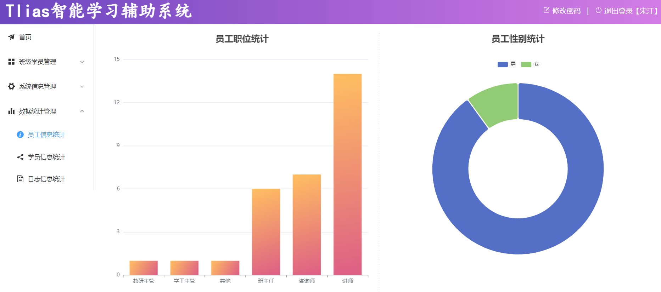
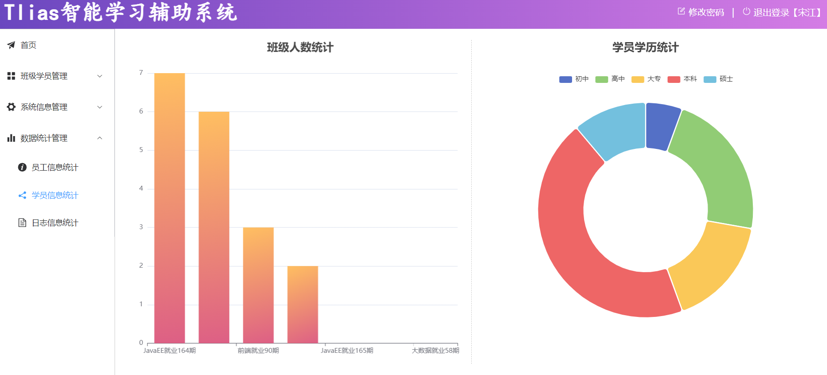
课程特色
打造全链路精英
基于SpringBoot3+Vue3最新技术栈实战开发，全方位覆盖项目开发6大环节，从需求分析、设计、前后端开发、联调测试到最终部署全覆盖。
AI赋能高效开发
整个课程阶段，从设计、编码、测试到Bug修复、程序优化全面拥抱AI，培养AI时代下的优秀开发人员。
企业级开发规范
基于当前主流的前后端分离开发模式，从前期的需求分析-表结构设计-接口文档(30+)-功能实现-测试联调-部署，全方面模拟真实企业开发。
项目驱动式教学
以实战项目贯穿整套课程体系，项目含量占比达80%，让你即学即用，实战中掌握web开发核心技术。

Slide 21
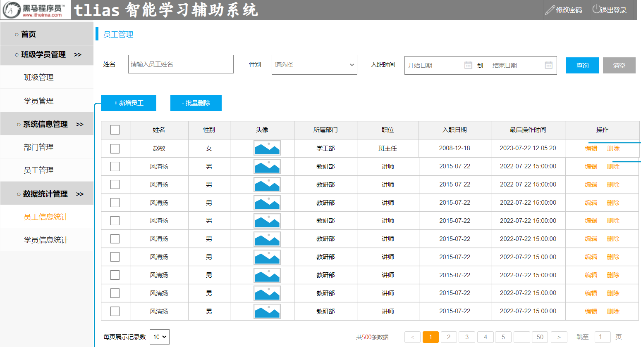
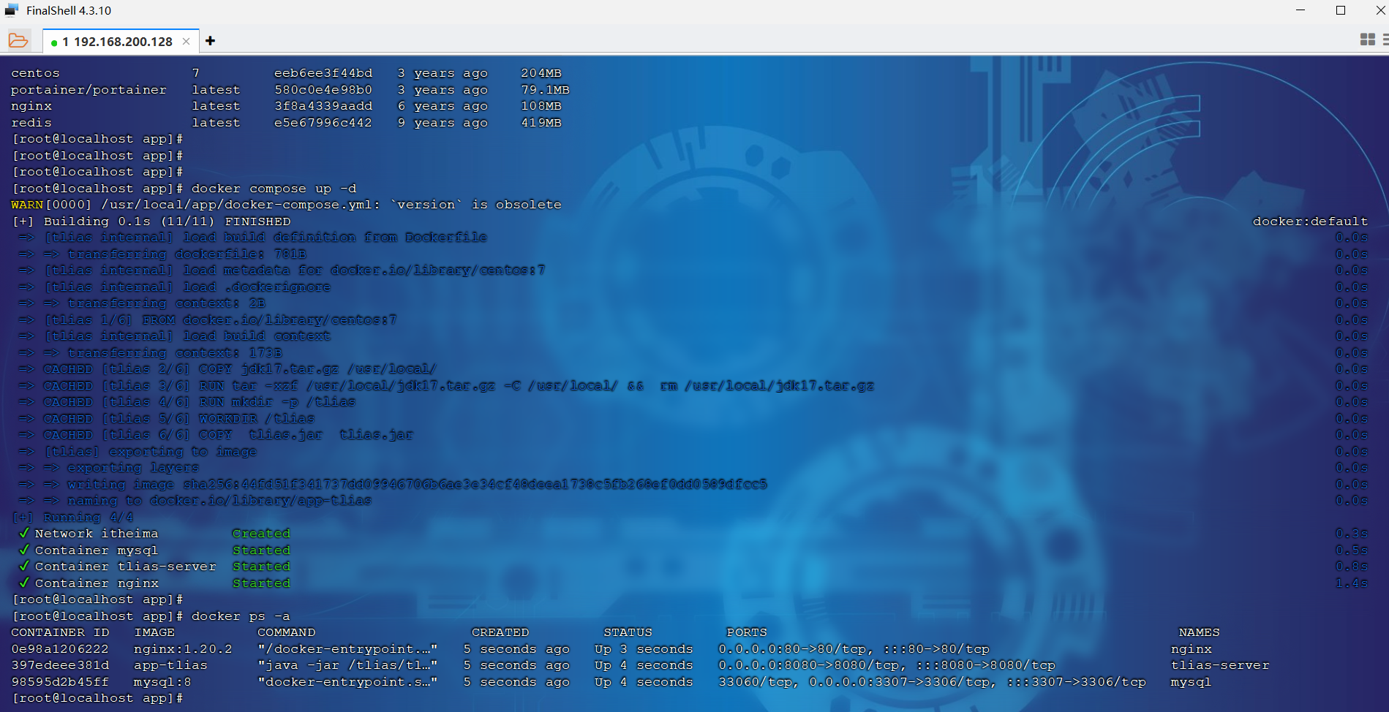
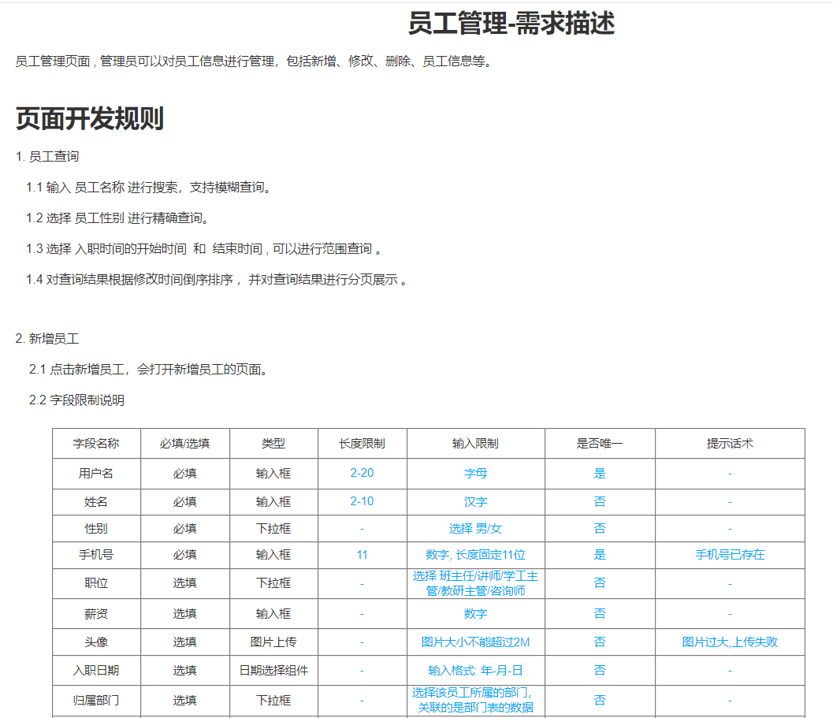
课程特色
打造全链路精英
基于SpringBoot3+Vue3最新技术栈实战开发，全方位覆盖项目开发6大环节，从需求分析、设计、前后端开发、联调测试到最终部署全覆盖。
AI赋能高效开发
整个课程阶段，从设计、编码、测试到Bug修复、程序优化全面拥抱AI，培养AI时代下的优秀开发人员。
企业级开发规范
基于当前主流的前后端分离开发模式，从前期的需求分析-表结构设计-接口文档(30+)-功能实现-测试联调-部署，全方面模拟真实企业开发。
项目驱动式教学
以实战项目贯穿整套课程体系，项目含量占比达80%，让你即学即用，实战中掌握web开发核心技术。

Slide 22
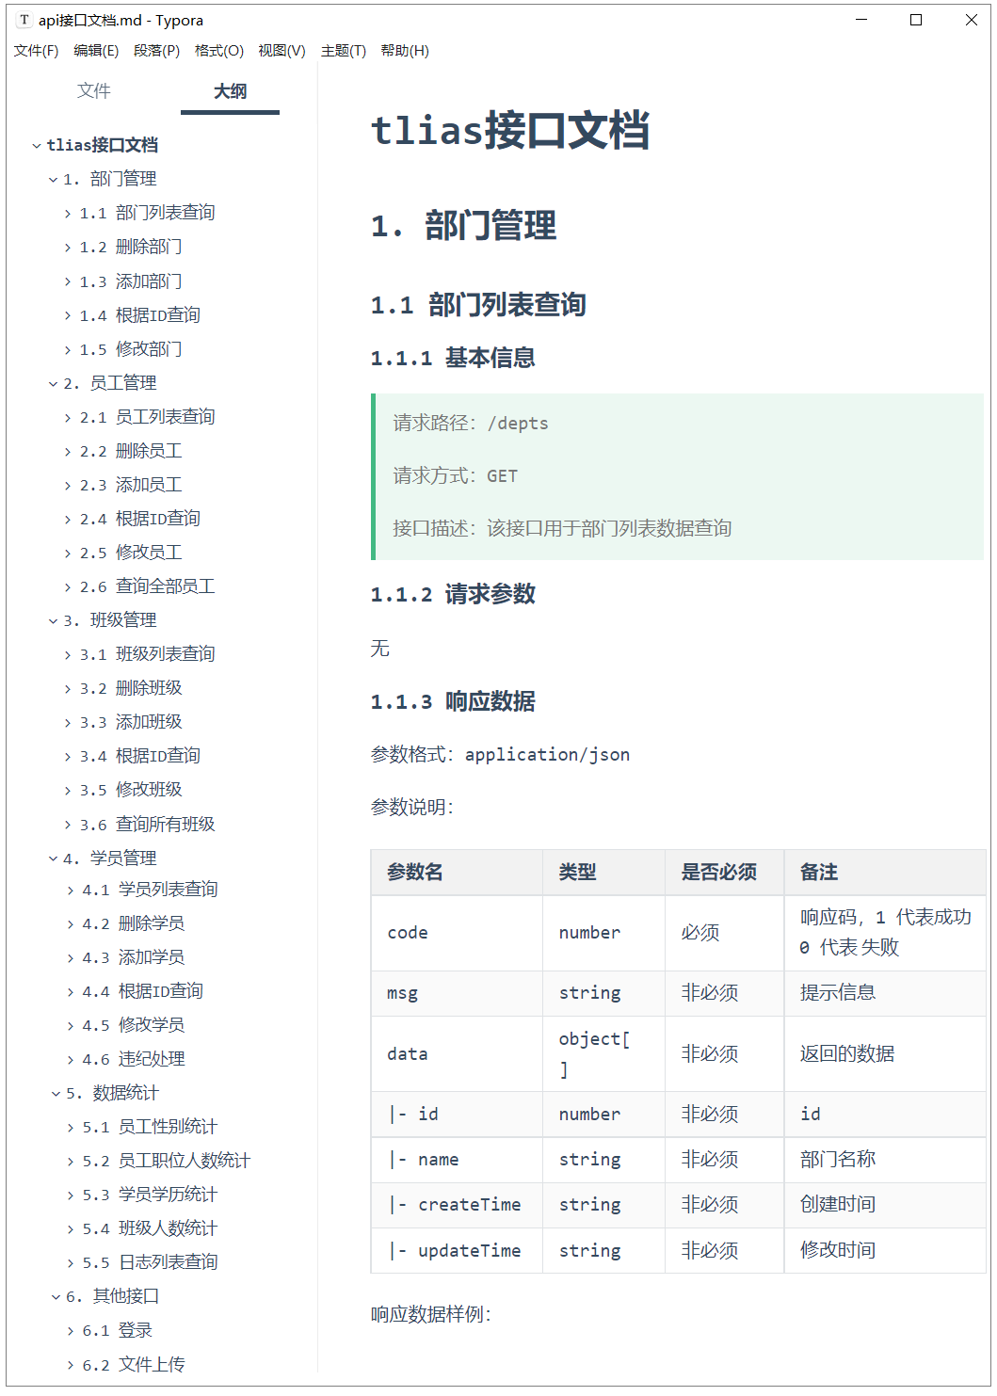
课程特色
打造全链路精英
基于SpringBoot3+Vue3最新技术栈实战开发，全方位覆盖项目开发6大环节，从需求分析、设计、前后端开发、联调测试到最终部署全覆盖。
AI赋能高效开发
整个课程阶段，从设计、编码、测试到Bug修复、程序优化全面拥抱AI，培养AI时代下的优秀开发人员。
企业级开发规范
基于当前主流的前后端分离开发模式，从前期的需求分析-表结构设计-接口文档(30+)-功能实现-测试联调-部署，全方面模拟真实企业开发。
项目驱动式教学
以实战项目贯穿整套课程体系，项目含量占比达80%，让你即学即用，实战中掌握web开发核心技术。

Slide 23
课程特色
打造全链路精英
基于SpringBoot3+Vue3最新技术栈实战开发，全方位覆盖项目开发6大环节，从需求分析、设计、前后端开发、联调测试到最终部署全覆盖。
AI赋能高效开发
整个课程阶段，从设计、编码、测试到Bug修复、程序优化全面拥抱AI，培养AI时代下的优秀开发人员。
企业级开发规范
基于当前主流的前后端分离开发模式，从前期的需求分析-表结构设计-接口文档(30+)-功能实现-测试联调-部署，全方面模拟真实企业开发。
项目驱动式教学
以实战项目贯穿整套课程体系，项目含量占比达80%，让你即学即用，实战中掌握web开发核心技术。

Slide 24
课程收获
数据库
设计、应用能力
服务端接口开发能力
前端项目
开发能力
前后端项目部署能力

Slide 25
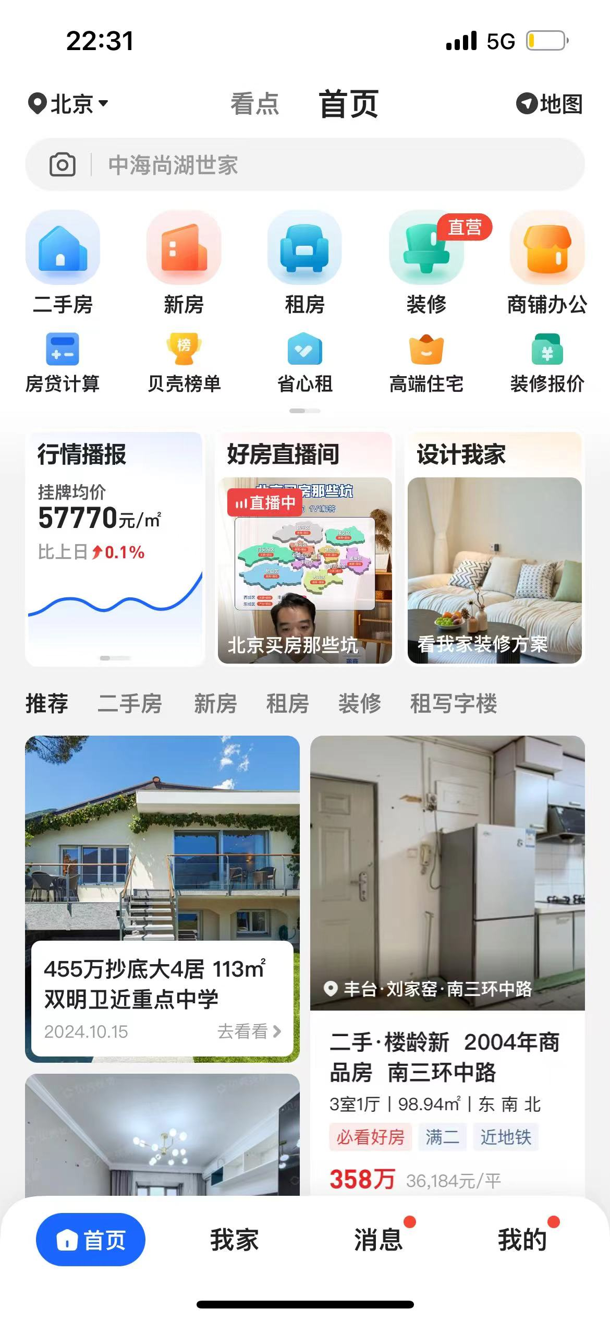
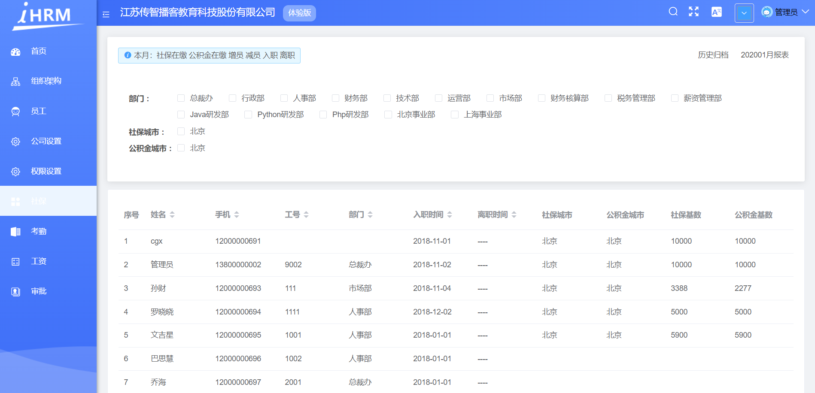
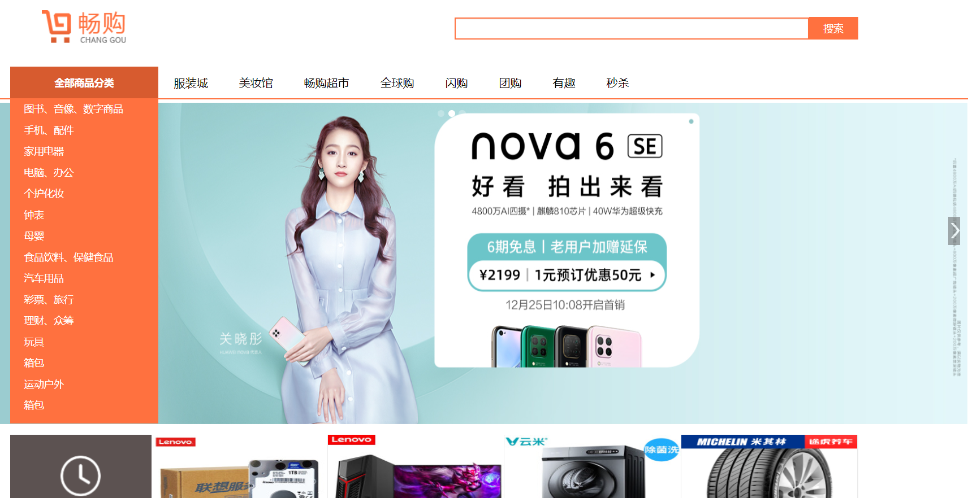
课程收获
基于SpringBoot3+Vue3
设计、开发、部署单体项目的能力
数据库
设计、应用能力
服务端接口开发能力
前端项目
开发能力
前后端项目部署能力
开发项目
毕业设计
找实习

Slide 26


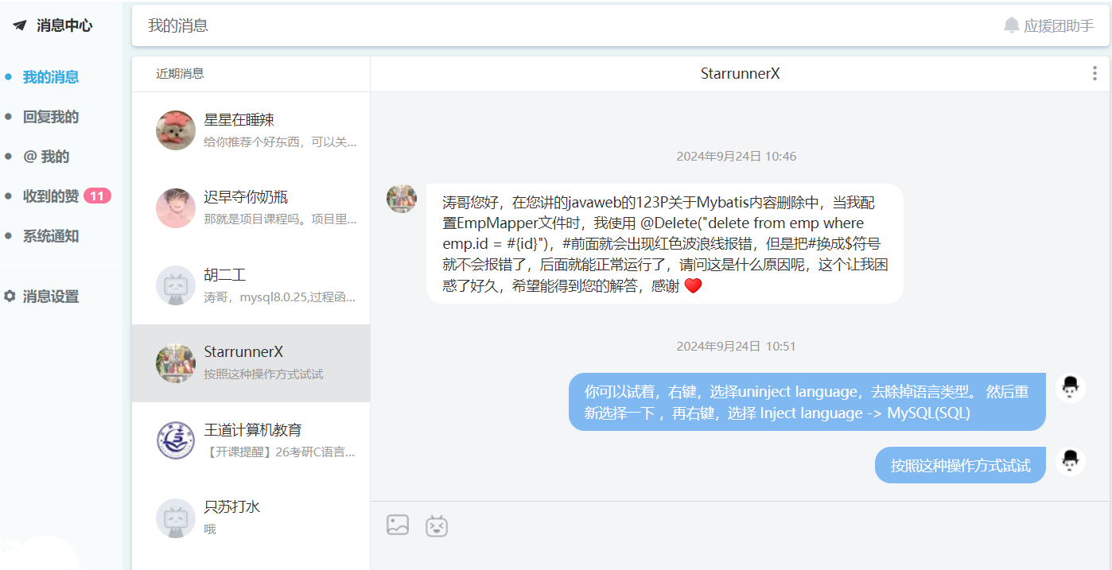

答疑途径

Slide 27
Web开发(AI)
Web前端基础

